Slide 1

國立臺北科技大學 電子工程研究所 碩 士 班 畢 業 論 文 口 試
設計與實作工廠即時監控資訊系統
Design and Development of the Factory Real-Time Information Monitoring System
報告者：林清河
指導教授：黃士嘉 教授
日期：2020.11.21

Slide 2
Outline
Introduction
Background
Proposed method
Sparse Representation module
Ant-colony Optimization module
Experimental results
Conclusions
References

Slide 3
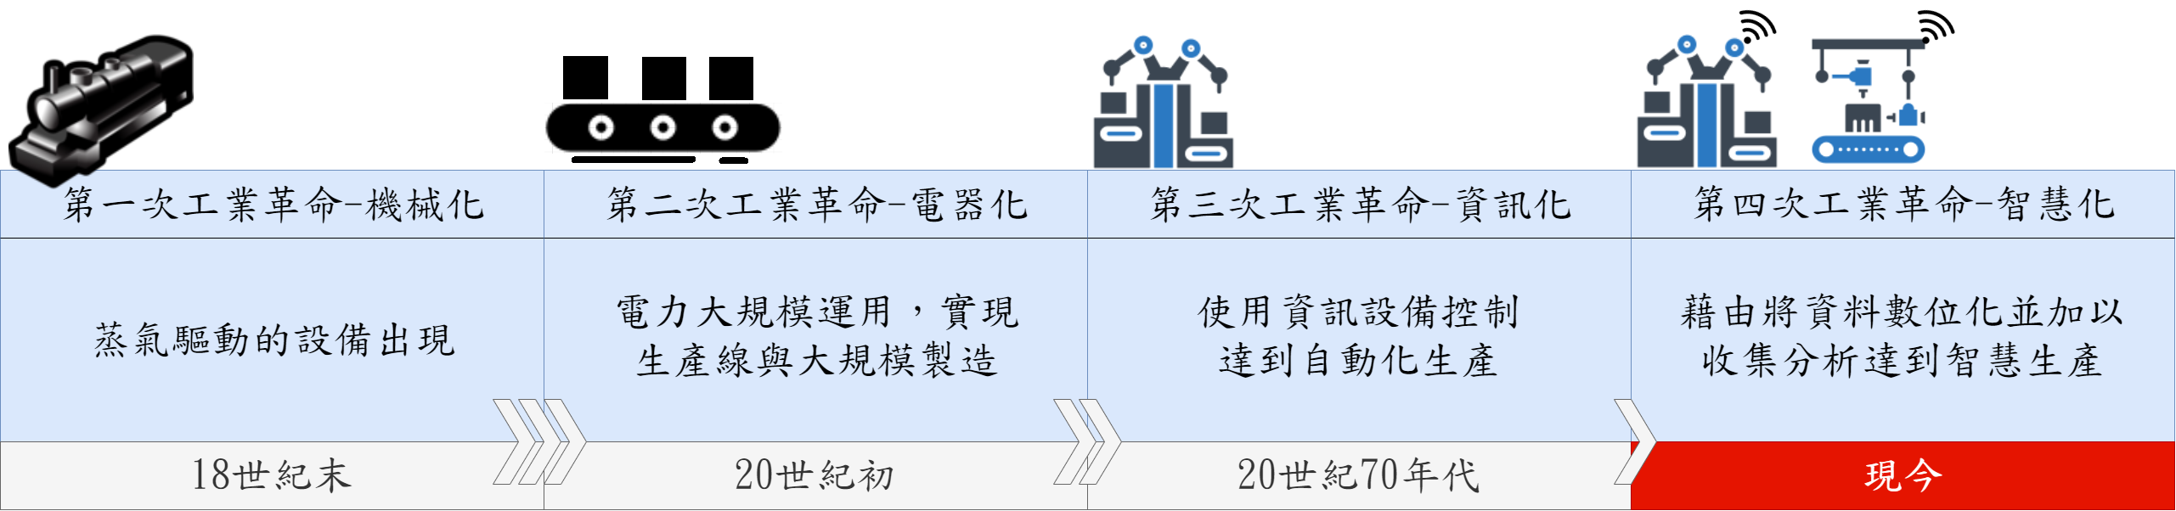
Introduction(1/2)
協助傳統工廠升級，邁向工業 4.0-智慧化。
要先可以先收集工廠內工具機設備的各項資訊。

Slide 4
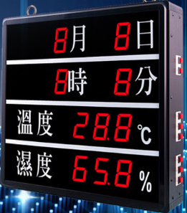
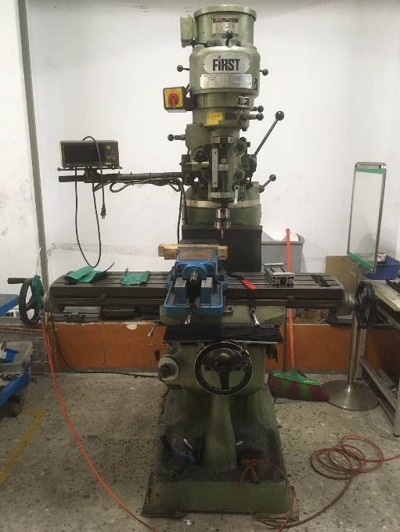
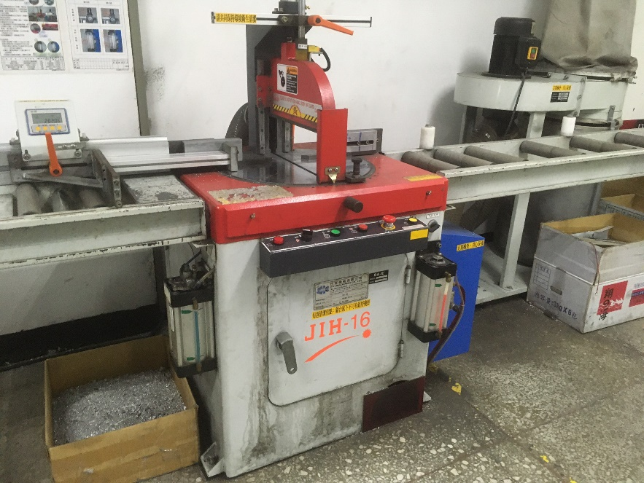
Introduction(2/2)
傳統工廠現有方式:
只能看到當下的資訊，無法知道過往資料。
若沒人在現場就不知道機台出現問。

Slide 5
Background(1/3)
傳統工廠問題:
工具機老舊
不具備資料傳輸能力
工具機無螢幕顯示資訊
無法即時發現問題
設備昂貴汰換不易
需依靠人力巡邏工廠運作狀況

Slide 6
Background(2/3)
無須汰換現有工具機設備。
使用電腦或是智慧型裝置監控。
工具機旁邊安裝感應裝置即可。
01
自動收集及保存資料
解決缺乏遠端
即時監控方式
增加資料傳輸能力
02
03

Slide 7
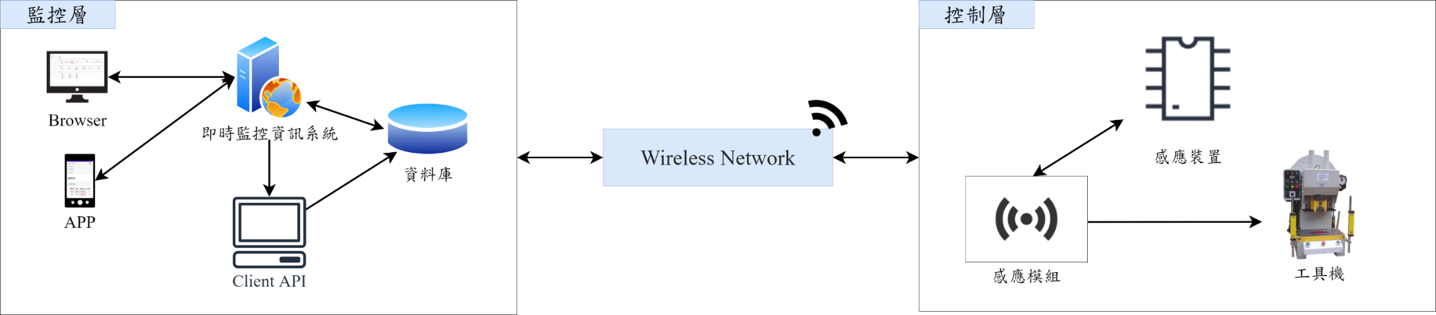
Background(3/3)
系統架構圖:

Slide 8
Proposed method(1/11)
控制層:
主要作為與工具機溝通的媒介。
利用WeMos D1 WiFi控制各種感應模組運作來讀取工具機的資料。
感應模組名稱 | 參數 | 說明
溫濕度模組 | 溫度 | 測量範圍：0〜50℃ 精準度：±2℃
 | 濕度 | 測量範圍：20〜90％ 精準度：±5％
重量模組 | 重量 | 範圍：0〜500(g)
火光感應模組 | 火光反應 | 通電：有火光反應 沒通電：無火光反應
一氧化碳感應模組 | 一氧化碳 | 通電：一氧化碳濃度超過警戒 沒通電：一氧化碳濃度正常
繼電器 | 控制通電 | 打開：通電 關閉：沒通電

Slide 9
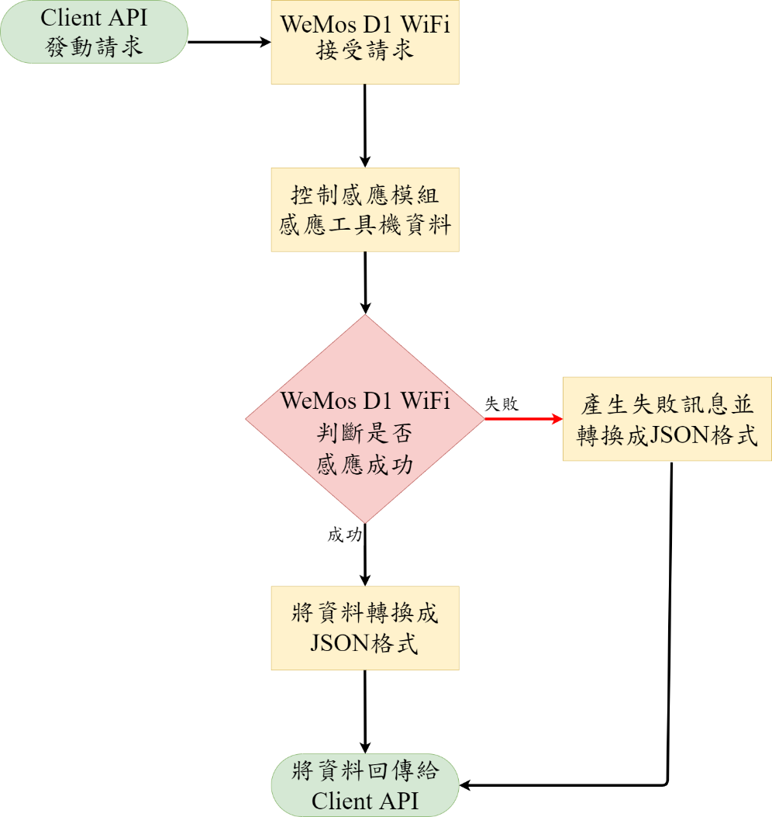
SR module(2/11)
控制層資料傳輸流程圖:

Slide 10
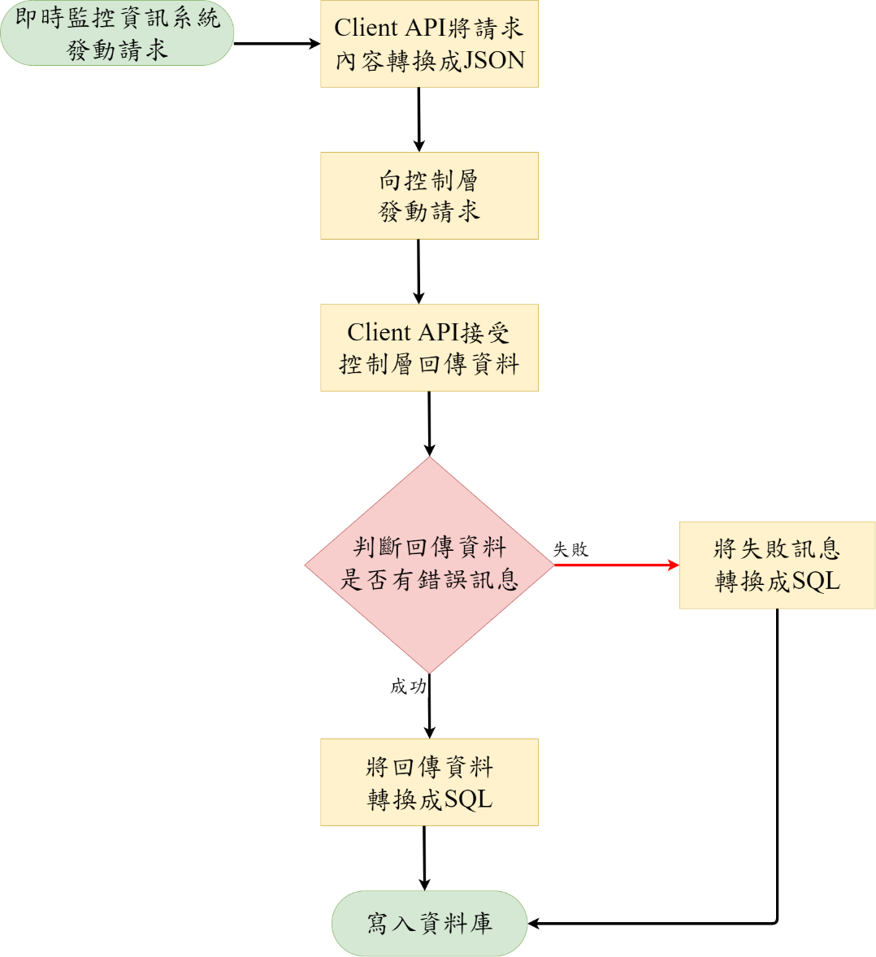
SR module(3/11)
監控層資料傳輸流程圖:

Slide 11
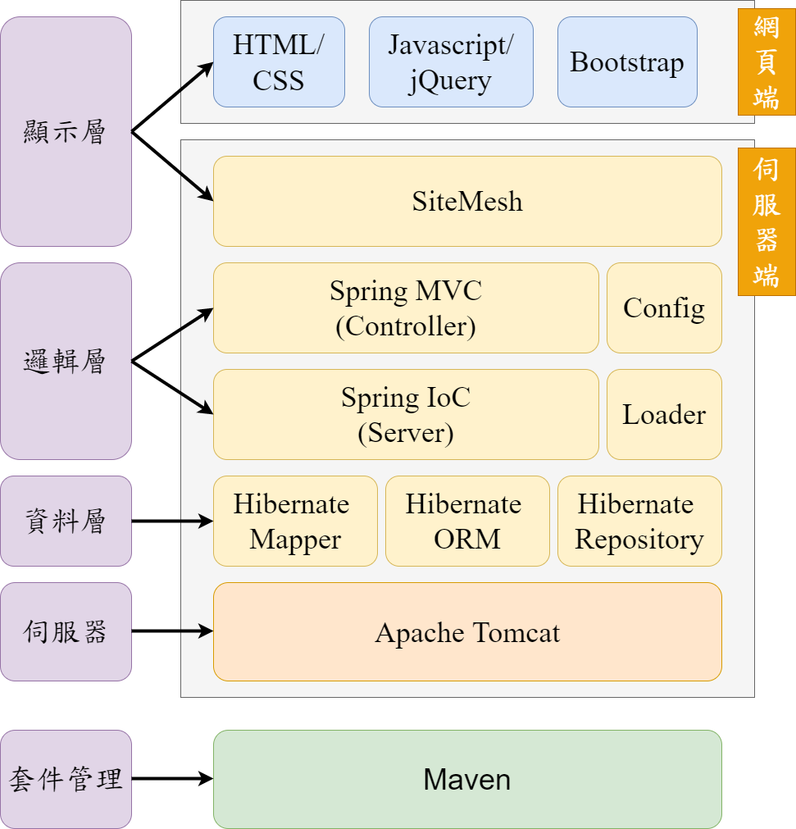
SR module(4/11)
即時監控資訊系統架構圖:
採用Java開發。

Slide 12
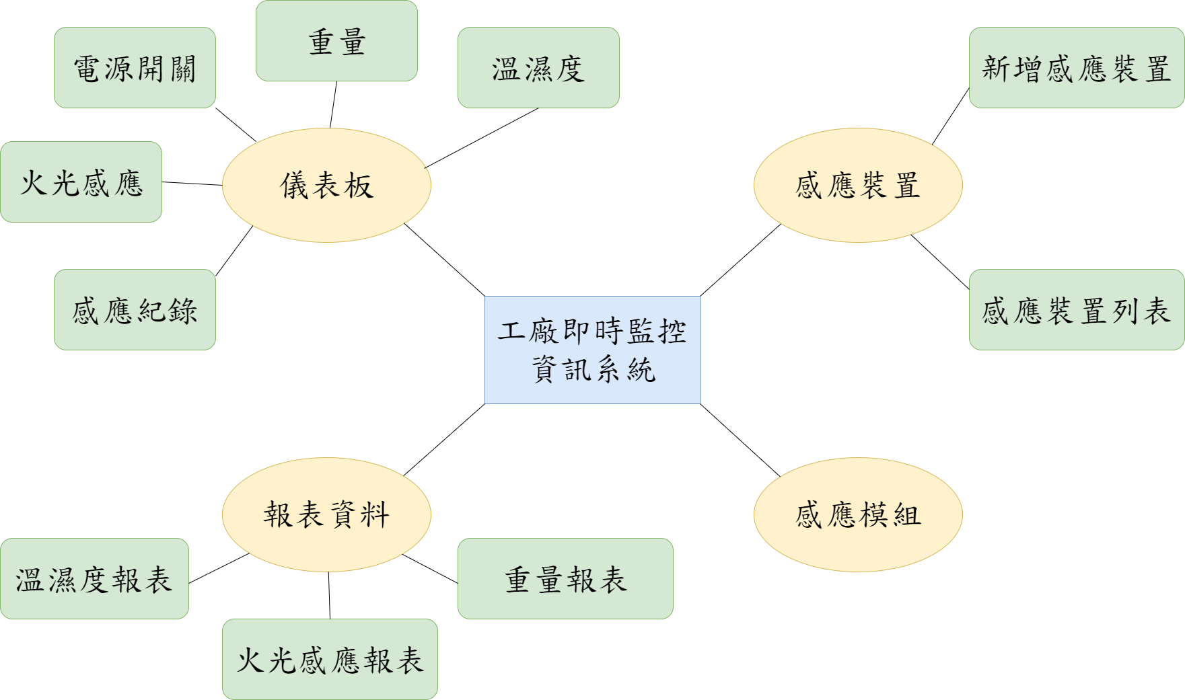
SR module(5/11)
即時監控資訊系統功能規劃:

Slide 13
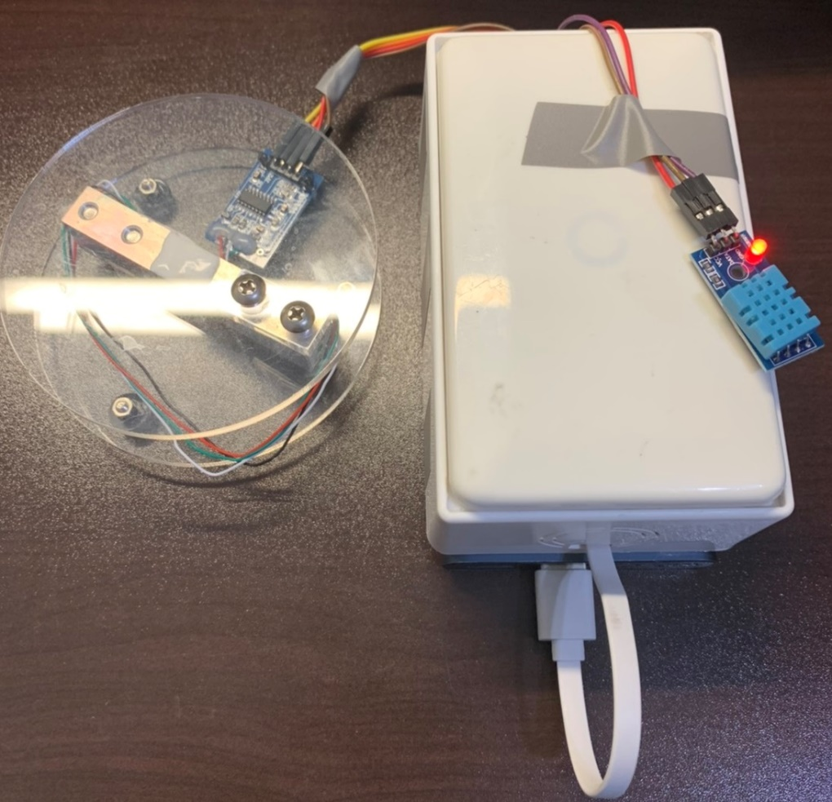
AO module(6/11)
溫濕度及重量感應模組:
重量感應
溫濕度感應

Slide 14
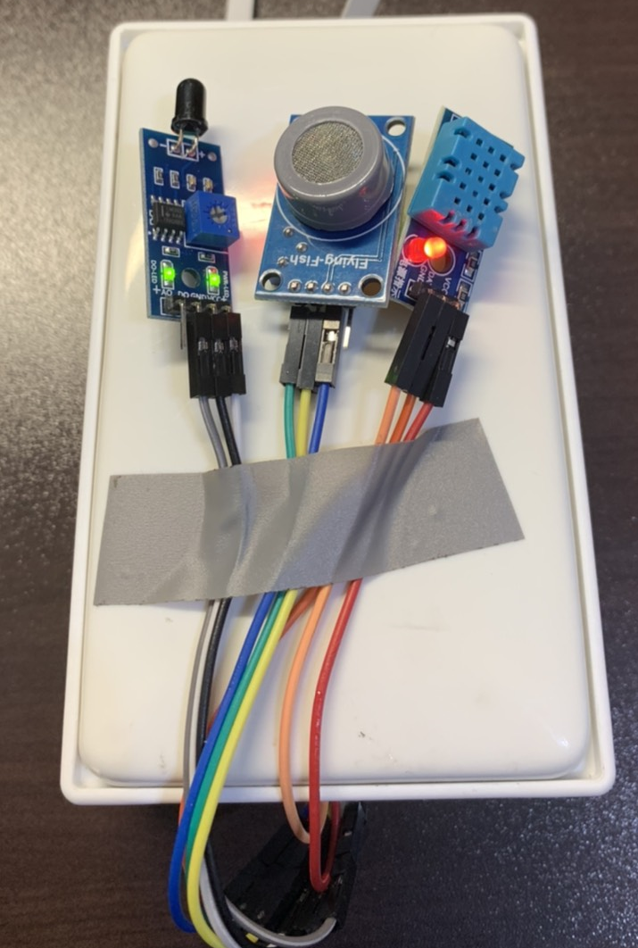
AO module(7/11)
溫濕度及火災警報模組:
一氧化碳檢測
火光感應
溫濕度感應

Slide 15
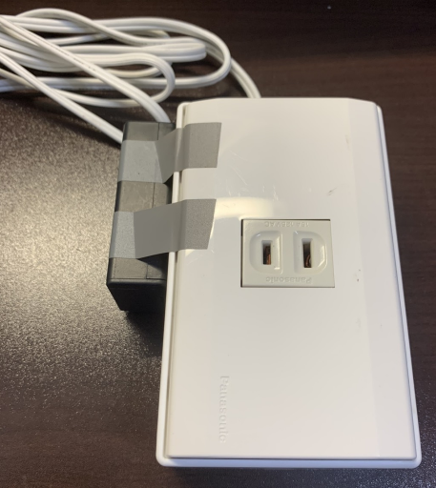
AO module(8/11)
電源控制模組:
電源控制

Slide 16
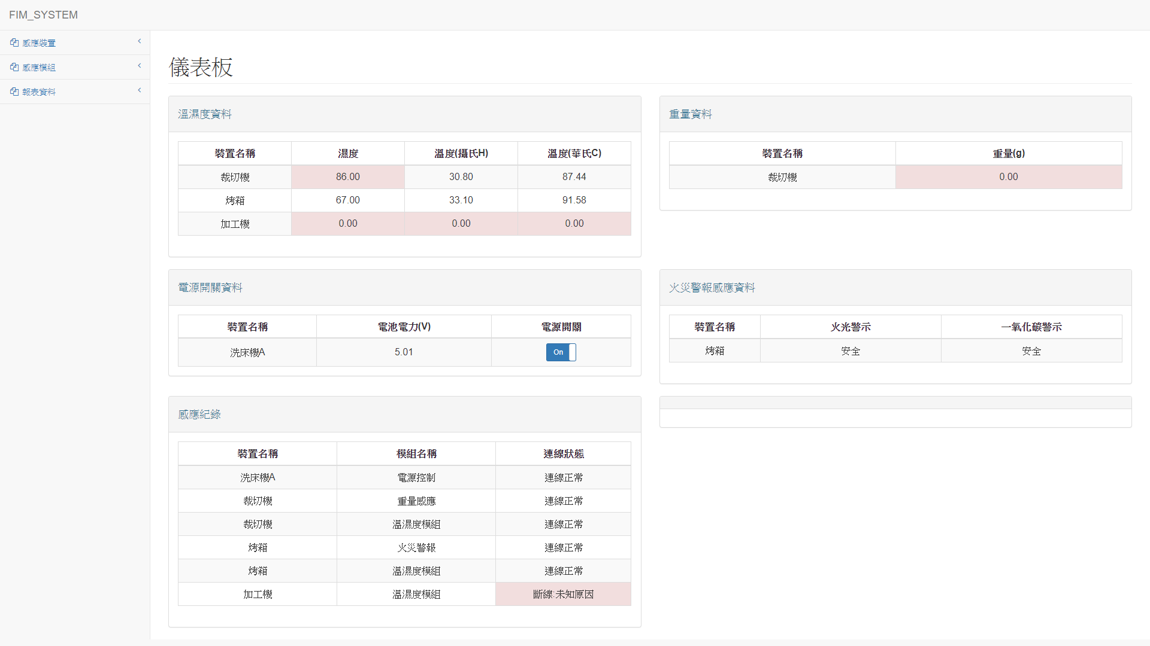
AO module(9/11)
即時監控資訊系統-主畫面:

Slide 17
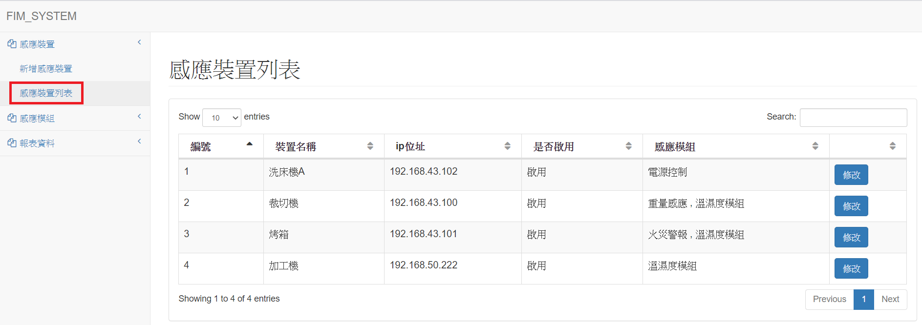
AO module(10/11)
調整感應裝置畫面:

Slide 18
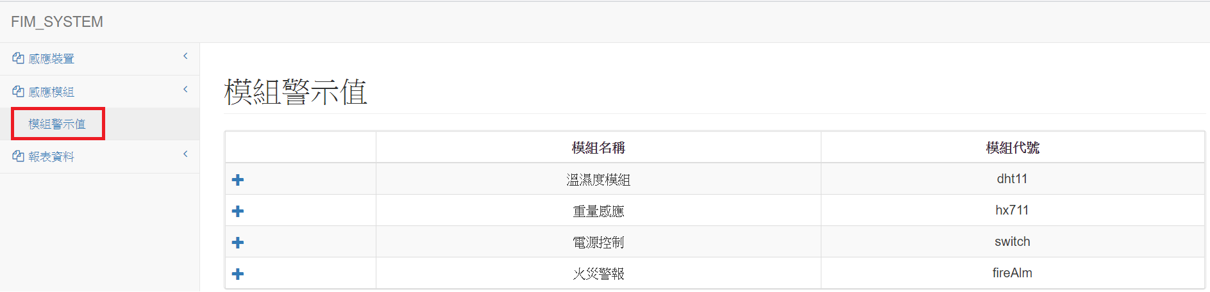
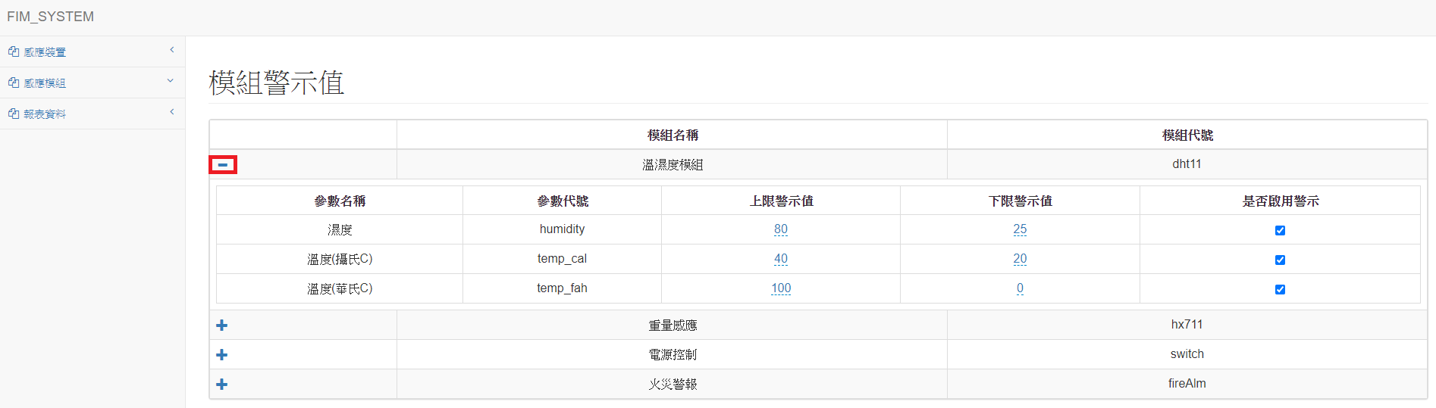
AO module(11/11)
感應模組警戒值設定:

Slide 19
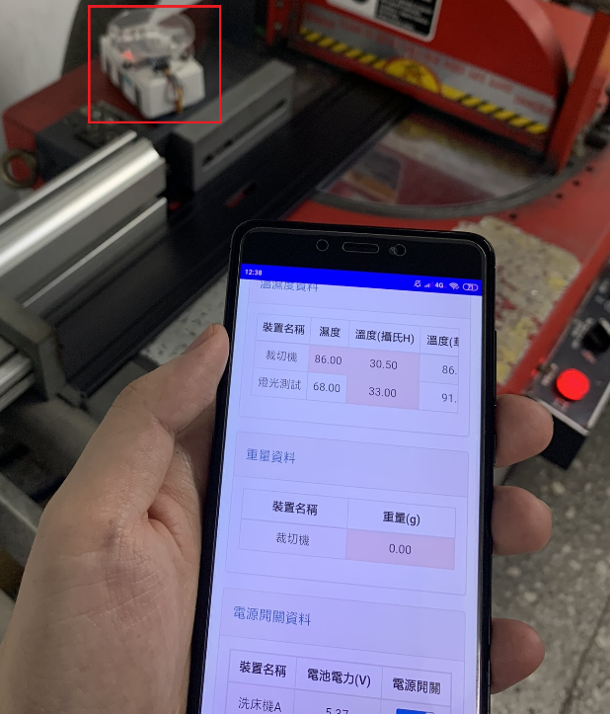
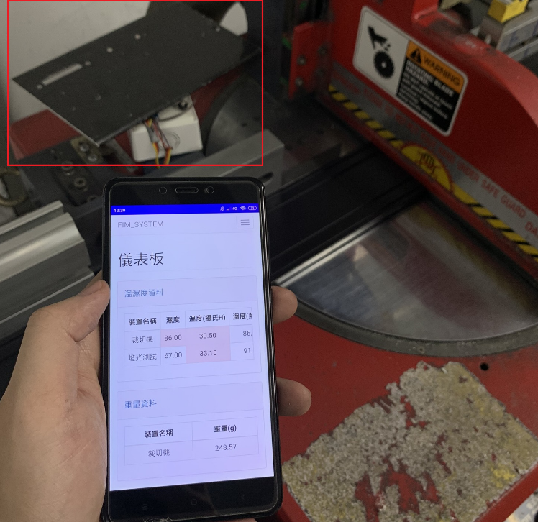
Experimental results(1/6)
工廠實驗-裁切機:

Slide 20
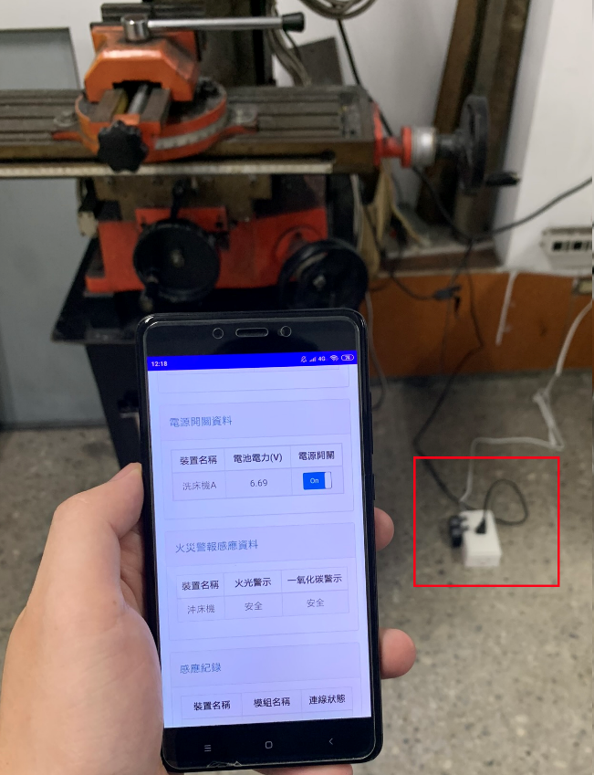
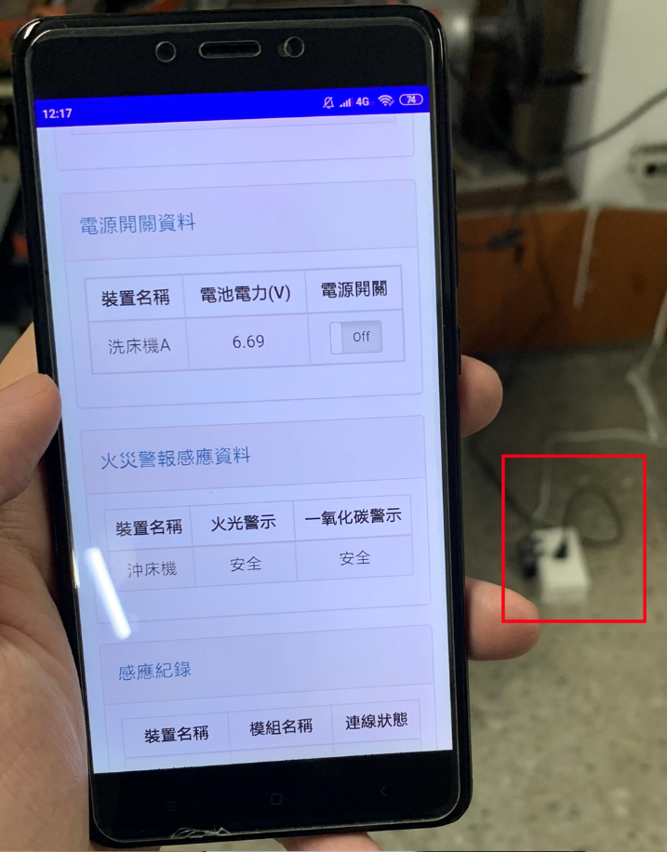
Experimental results(2/6)
工廠實驗-洗床機:

Slide 21
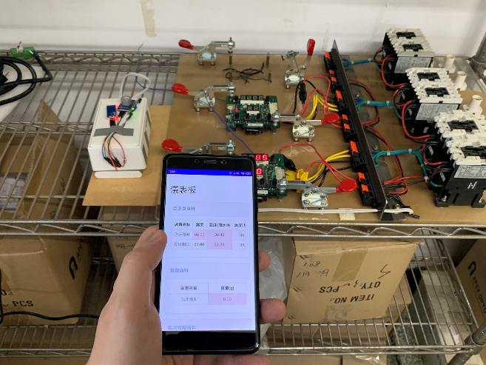
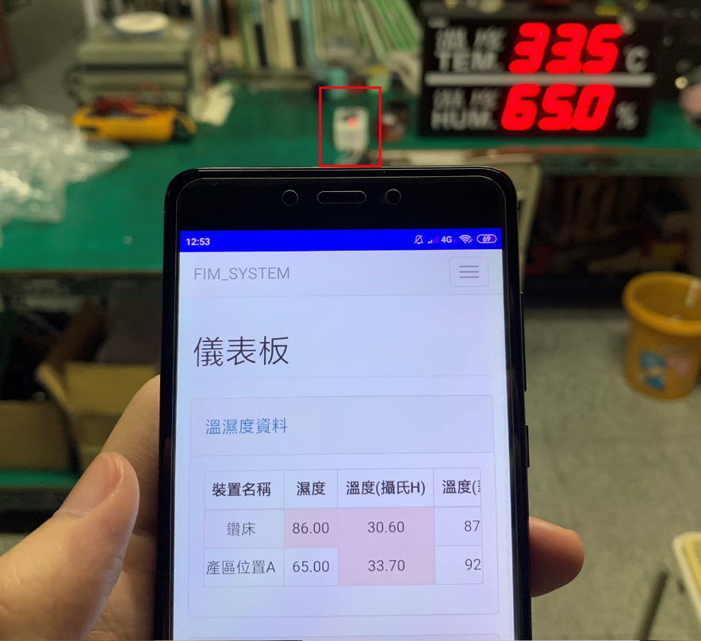
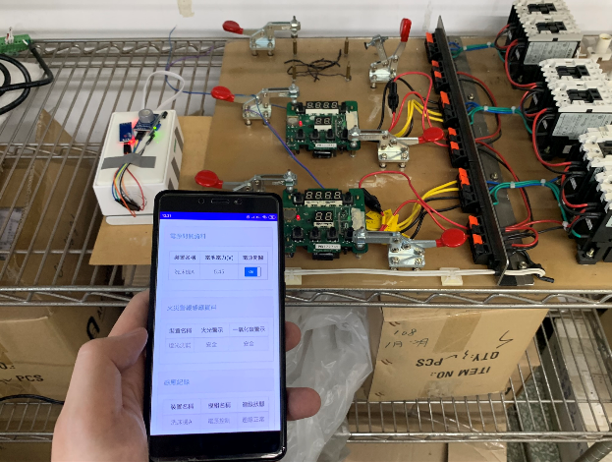
Experimental results(3/6)
工廠實驗-廠區任意位置:

Slide 22
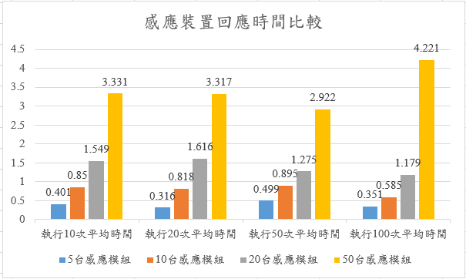
Experimental results(4/6)
即時監控傳輸實驗:
模擬分別連接5台、10台、20台、50台感應裝置的傳輸時間。
測試10次、20次、50次及100次，每次間隔5秒計算其平均回應時間。

Slide 23
Experimental results(5/6)
傳統工廠vs工廠即時監控資訊系統:
依照過往資料搭配目前的即時運作狀態調整工廠產能找出最有效率的方式，實現靈活生產的目標，為智慧化工廠目的作準備。
 | 傳統工廠 | 工廠即時監控資訊系統
收集及保存資料 | 人工方式檢測及記錄工具機運作情形 | 利用外接感應裝置自動收集資料並儲存在資料庫中
資料傳輸 | 人工作業 | 利用無線網路傳輸資料
遠端即時監控 | 無資料呈現方式或是僅依靠LED螢幕顯示 | 透過電腦或智慧型裝置監控 連接50台感應裝置下回應時間仍在5秒內

Slide 24
References(1/2)
[1] J. Schlechtendahl, M. Keinert, F. Kretschmer, A. Lechler, and A. Verl, “Making Existing Production Systems Industry 4.0-Ready,“ Production Engineering, vol. 9, no. 1, pp. 143-148, 2015.
[2] F. Griffiths and M. Ooi, “The Fourth Industrial Revolution - Industry 4.0 and IoT,” IEEE Instrumentation & Measurement Magazine, vol. 78, pp. 218-235, Feb. 2019.
[3] D. Raposo, A. Rodrigues, S. Sinche, J. S. Silva, and F. Boavida, “Industrial IoT Monitoring: Technologies and Architecture Proposal,” Sensors, vol. 18, no. 10, pp. 3658, Oct. 2018.
[4] Dandan Zhang, Zhiqiang Wei, and Yongquan Yang, “Research on Lightweight MVC Framework based on Spring MVC and Mybatis,” in Proc. Sixth International Symposium on Computational Intelligence and Design (ISCID) 2013, Oct. 2013, ISBN 978–1-4799-0906-3.
[5] Leff Avraham, Rayfield, and James T, “Web-Application Development Using the Model/View/Controller design Pattern,” in Proc IEEE Enterprise Distributed Object Computing Conference, pp. 118-127, Sept. 2001.
[6] Ethan Marcotte, Responsive Web Design, A List Apart, May 2010.
[7] Amy Schade, Responsive Web Design (RWD) and User Experience, Nielson Norman Group, May 2014.
[8] “WebView”[Online]. Available: https://developer.android.com/reference/android/webkit/WebView. [Accessed: 6-Aug-2020]
[9] “Arduino“[Online]. Available: https://blog.jmaker.com.tw/arduino-tutorials-1/. [Accessed: 6-Aug-2020]
[10] “WeMos D1 WiFi”[Online]. Available: https://www.instructables.com/id/Programming-the-WeMos-Using-Arduino-SoftwareIDE/. [Accessed: 6-Aug-2020]
[11] “dht11”[Online]. Available: https://iscixin.github.io/freakhq/DHT11/. [Accessed: 6-Aug-2020]
[12] “Hx711”[Online]. Available: https://blog.jmaker.com.tw/hx711_set/. [Accessed: 6-Aug-2020]
[13] “FileAlame”[Online]. Available: https://circuitdigest.com/microcontroller-projects/arduino-flame-sensor-interfacing. [Accessed: 6-Aug-2020]

Slide 25
References(2/2)
[14] “Mq-7”[Online]. Available: http://www.learningaboutelectronics.com/Articles/MQ-7-carbon-monoxide-sensor-circuit-with-arduino.php. [Accessed: 6-Aug-2020]
[15] “Arduino ide”[Online]. Available: https://www.arduino.cc/. [Accessed: 6-Aug-2020]
[16] “Api”[Online]. Available: https://pydoing.blogspot.com/2011/05/java-understanding-of-java-api.html. [Accessed: 6-Aug-2020]
[17] “Eclipse”[Online]. Available: https://www.eclipse.org/. [Accessed: 6-Aug-2020]
[18] “Apache Tomcat”[Online]. Available: http://tomcat.apache.org/. [Accessed: 6-Aug-2020]
[19] “Mysql”[Online]. Available: http://www.mysql.com/documentation. [Accessed: 6-Aug-2020]
[20] “Hibernate”[Online]. Available: https://www.tutorialspoint.com/hibernate/hibernate_architecture.htm. [Accessed: 6-Aug-2020]
[21] “SiteMesh”[Online]. Available: https://sites.google.com/site/wintestsite1/my-blog/sitemesh-an-introduction. [Accessed: 6-Aug-2020]
[22] “jquery”[Online]. Available: https://jquery.com/. [Accessed: 6-Aug-2020]
[23] “Bootstrap”[Online]. Available: https://getbootstrap.com/. [Accessed: 6-Aug-2020]

Slide 26
Thanks !!
Q & A

